Slide 1

Logística del Programa
Acceso al Tratamiento en la Argentina
24° Reunión Anual de las Unidades Centinelas
para Hepatitis Virales
Joaquin Solari
Programa Nacional de
Control de las Hepatitis Virales

Slide 2
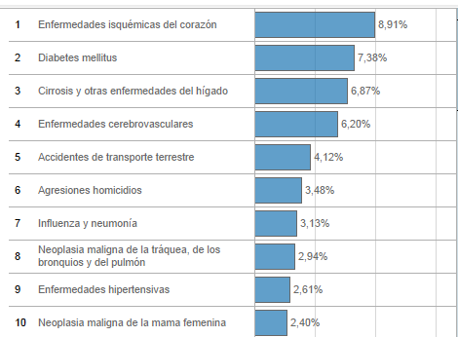

Principales causas de mortalidad en las Américas
Coronary heart disease
Diabetes mellitus
Cirrhosis and other chronic liver diseases
Cerebrovascular disease
Land transport accidents
Murders
Influenza and pneumonia
Cancer in the respiratory system
Hypertensive diseases
Breast cancer
0K 20K 40K 60K
Number of deaths
Sistema Regional de Mortalidad, 2012. Pan American Health Organization. http://www.paho.org

Slide 3
Creación del Programa Nacional de Control de las Hepatitis Virales.
Desde el año 2007 la Dirección de Sida y ETS : tratamiento para hepatitis virales crónicas para personas coinfectadas con VIH.
Julio de 2012 se formalizó por Resolución Ministerial la creación del Programa Nacional de Control de las Hepatitis Virales dentro de la estructura de la Dirección de Sida y ETS.
Comisión general asesora:
Representantes programas del Ministerio de Salud (Dirección de epidemiologia, PRONACEI, Plan Nacional de Sangre)
Sociedades Científicas (AAEEH, SADI, SAP, SADIP, SAT)
Sociedad Civil (ONG HCV Sin Fronteras, Red de mujeres viviendo con VIH)
Representante de la OPS para la Argentina.

Slide 4

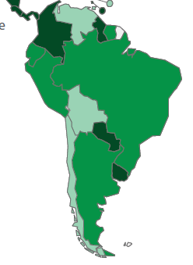

Programas Nacionales de Hepatitis en las Américas
Encuesta Mundial de la OMS, 2013
http://apps.who.int/iris/bitstream/10665/85397/1/9789241564632_eng.pdf?ua=1

Slide 5
Logística del Programa
Acceso al Tratamiento en la Argentina
24° Reunión Anual de las Unidades Centinelas
para Hepatitis Virales
Joaquin Solari
Programa Nacional para el
Control de las Hepatitis Virales

Slide 6
Circuito de solicitud de tratamientos
Solicitud médica
(formulario, CV, ficha de notif.)
Programa Jurisdiccional
Programa Nacional de Control de las Hepatitis Virales

Slide 7
Circuito de solicitud de tratamientos
Solicitud médica (formulario, CV, ficha de notif.)
Programa Jurisdiccional
Programa Nacional de Control de las Hepatitis Virales

Slide 8
Circuito de solicitud de tratamientos
Solicitud médica (formulario, CV, ficha de notif.)
Programa Jurisdiccional
Programa Nacional de Control de las Hepatitis Virales
Notificación al médico y la jurisdicción

Slide 9
Circuito de entrega de medicación
Autorización del Programa Nacional
Orden de entrega al proveedor
Entrega al Programa Jurisdiccional
Entrega al efector
Paciente
Pedido desde la jurisdicción (bimensual)

Slide 10
Circuito de entrega de medicación
Autorización del Programa Nacional
Orden de entrega al proveedor
Entrega al Programa Jurisdiccional
Entrega al efector
Paciente
Pedido desde la jurisdicción (bimensual)

Slide 11
Circuito de solicitud de tratamientos
Solicitud médica
(VHB ó biterapia p/ VHC)
Ficha de notificación epidemiológica (1 hoja)
Ficha de inicio de tratamiento (2 hojas)
Pedido de carga viral (1 hoja)

Slide 12



Muchos papeles…..
Notes:
Interior del pais represento un 17%
12

Slide 13

Circuito de solicitud de tratamientos
Solicitud médica
(VHB ó biterapia p/ VHC)
Ficha de notificación epidemiológica (1 hoja)
Ficha de inicio de tratamiento (2 hojas)
Pedido de carga viral (1 hoja)
¡¡Auto completables!!

Slide 14
Logística del Programa
Acceso al Tratamiento en la Argentina
24° Reunión Anual de las Unidades Centinelas
para Hepatitis Virales
Joaquin Solari
Programa Nacional para el
Control de las Hepatitis Virales

Slide 15
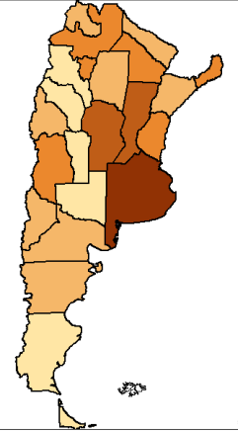

Situación en la Argentina…..

Slide 16
Situación en la Argentina…..
Tasas de tratamiento

Slide 17
Pacientes tratados por Hepatitis B y C
320
217
Total de pacientes tratados

Slide 18
Nuevos Pacientes Tratados por Hepatitis B y C
12.6 x mes
10 x mes
8.1 x mes
Promedio de pacientes nuevos x mes

Slide 19
Pacientes co infectados nuevos
4.1 x mes
Promedio de pacientes nuevos x mes
2.3 x mes

Slide 20
Distribución de los pedidos de Tratamiento
Fuente: PNH, MSAL, Dic 2014 y Censo Nacional 2011

Slide 21
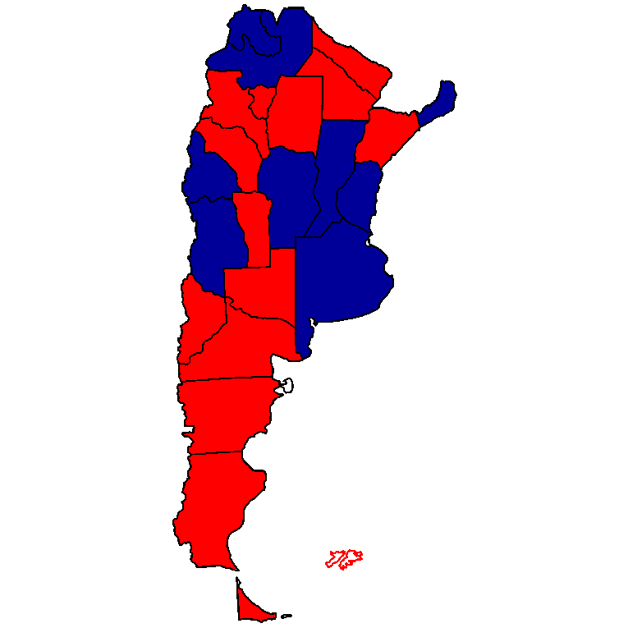
Distribución de los pedidos de Tratamiento
Provincias con < 5 tratamientos
68% de las Jurisdicciones

Slide 22
Actualmente en el mundo, muy pocos pacientes llegan a recibir tratamiento.
Tratamiento para Hepatitis Virales
100% total de
infectados
50% HVC
detectados
32% a 38%
referidos a consulta
7% a 11%
tratados
Asrani SK, et al. Curr Gastroenterol Rep. 2014;16:381.
Notes:
HCV, hepatitis C virus.

Slide 23
Tratamiento para Hepatitis Virales
Prevalencia de
VHC
en la población
Diagnosticados
Tratados
Cura

Slide 24
Tratamiento para Hepatitis Virales
Prevalencia de
VHC
en la
población
Diagnóstico
Curados
con esquemas
libres de IFN

Slide 25
Por qué no tratamos más pacientes con hepatitis B en Argentina?
DISPONIBILIDAD??
    NO: La medicación de elección está disponible
DROGAS COMPLEJAS??
  NO: El entecavir ó tenofovir no son drogas de uso complejo
  EFECTOS ADVERSOS??
    NO: medicamentos sin mayores interacciones ni efectos indeseables
4. ESTADIFICACIÓN DEL PACIENTE??
    NO: No es un requisito imprescindible la estadificación de la fibrosis
Cuál será el escenario con la hepatitis C??

Slide 26
Asumiendo un panorama “similar” en nuestro país para hepatitis C…
DISPONIBILIDAD??
    NO: La medicación de elección está disponible
DROGAS COMPLEJAS??
  NO?
  EFECTOS ADVERSOS??
    NO?
4. ESTADIFICACIÓN DEL PACIENTE??
    SI
Por qué la tasa de tratamiento debiera ser elevada??

Slide 27
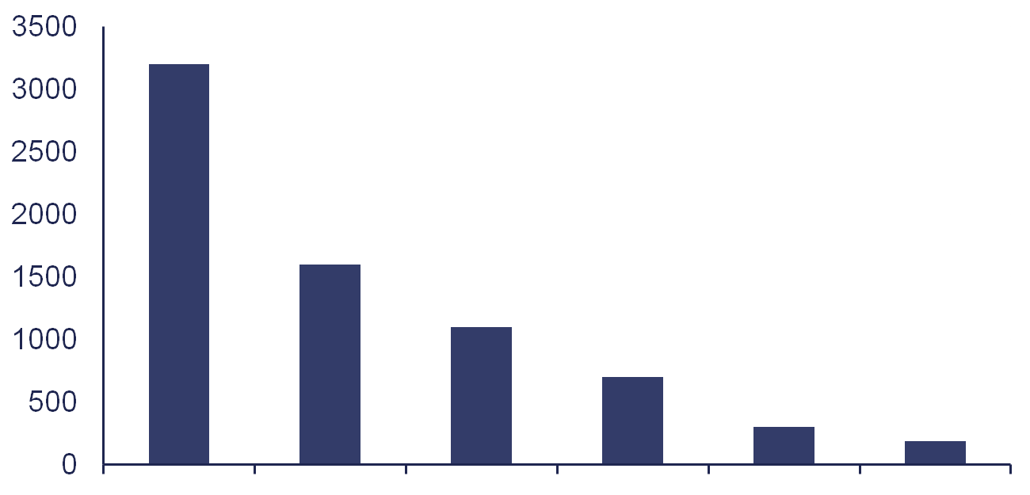
Asumiendo un panorama “similar” en nuestro país para hepatitis C…
X1000 persons
50%
32-38%
20-23%
7-11%
Infected Diagnosed Referred HCV RNA Treated ‘Cure’
to care test
Holmberg S, N Engl J Med 2013; 368: 1859

Slide 28
Asumiendo un panorama “similar” en nuestro país para hepatitis C…
X1000 persons
50%
32-38%
20-23%
7-11%
7-11%
Infected Diagnosed Referred HCV RNA Treated ‘Cure’
to care test
Holmberg S, N Engl J Med 2013; 368: 1859

Slide 29
Asumiendo un panorama “similar” en nuestro país para hepatitis C…
X1000 persons
50%
32-38%
20-23%%
20-23%%
20-23%
Infected Diagnosed Referred HCV RNA Treated ‘Cure’
to care test
Holmberg S, N Engl J Med 2013; 368: 1859

Slide 30
Asumiendo un panorama “similar” en nuestro país para hepatitis C…
No depende de la disponibilidad de drogas
X1000 persons
50%
32-38%
20-23%%
20-23%
Infected Diagnosed Referred HCV RNA Treated ‘Cure’
to care test
Holmberg S, N Engl J Med 2013; 368: 1859

Slide 31


Confrontar el virus C
Situación ideal…
Notes:
Interior del pais represento un 17%

Slide 32
Acceso
País | N de personas iniciadas a tratamiento anualmente
Inglaterra (2013) | 5400
Francia (2013) | 10.100
Alemania (2013) | 12700
Austria (2013) | 1100
Australia (2013) | 2640
Ejemplo de Francia
Fuente: Wedemeyer et al. J Viral Hepatitis, 2014, 21(1);60-89.

Slide 33
Acceso
País | N de personas iniciadas a tratamiento anualmente | % de personas bajo tratamiento
Inglaterra (2013) | 5400 | 3.8
Francia (2013) | 10.100 | 5.2
Alemania (2013) | 12700 | 4.7
Austria (2013) | 1100 | 4.2
Australia (2013) | 2640 | 1.1
Ejemplo de Francia
Fuente: Wedemeyer et al. J Viral Hepatitis, 2014, 21(1);60-89.

Slide 34
Acceso
País | N de personas iniciadas a tratamiento anualmente | % de personas bajo tratamiento
Inglaterra (2013) | 5400 | 3.8
Francia (2013) | 10.100 | 5.2
Alemania (2013) | 12700 | 4.7
Austria (2013) | 1100 | 4.2
Australia (2013) | 2640 | 1.1
ACCESO
al tratamiento
DISPONIBILIDAD
de medicamentos
Ejemplo de Francia
Fuente: Wedemeyer et al. J Viral Hepatitis, 2014, 21(1);60-89.

Slide 35



Confrontando el virus C…
Drogas para el tratamiento
Población con VHC

Slide 36

Confrontando el virus C…

Slide 37
El problema del sub diagnóstico
Un gran porcentaje de pacientes con infección crónica del VHC en
los EE. UU. no han sido diagnosticados
  Las estimaciones indican que al menos el 50% no es consciente de tener infección por VHC ^{[1,2]}
El porcentaje estimado de personas con infección del VHC que no
han sido diagnosticadas varía entre los distintos países^{[3,4]}
  Francia: 44% - LatinoAmerica: 55%
  Reino Unido: 49% - Brasil: 48%
  Norte de España: 84% - Argentina: 50%
  Alemania: 45%
  Polonia: 68%
1. Gordon FD. Am J Med. 1999;107:36S-40S. 2. Culver DH, et ál. Transfusión 2000;40:1176-1181.
3. Red de reducción del dolor euroasiática. Análisis comparativo de la preponderancia del VHC en países seleccionados de Europa y el área mediterránea. Octubre de 2007. 4. SzaboSM Annals of Hepatology 2012

Slide 38
El problema del sub diagnóstico
1. Gordon FD. Am J Med. 1999;107:36S-40S. 2. Culver DH, et ál. Transfusión 2000;40:1176-1181.
3. Red de reducción del dolor euroasiática. Análisis comparativo de la preponderancia del VHC en países seleccionados de Europa y el área mediterránea. Octubre de 2007. 4. SzaboSM Annals of Hepatology 2012

Slide 39
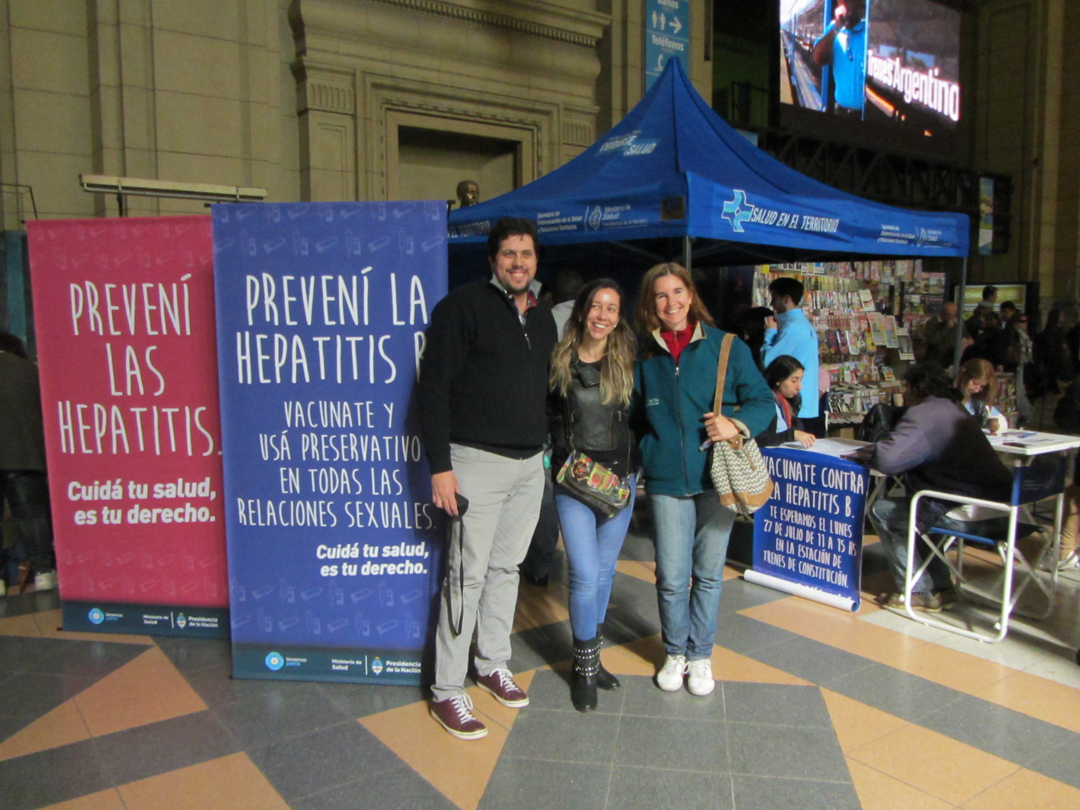
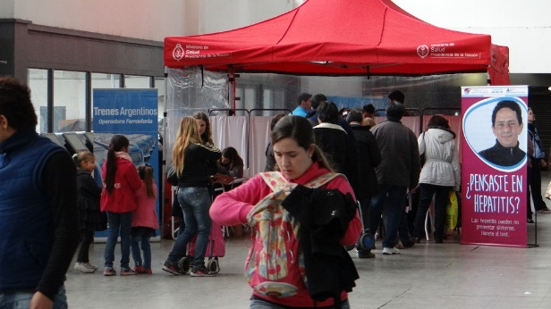
Visualizar la situación
785 vacunados contra la hepatitis B….
Más de 5000 folletos distribuidos…

Slide 40

Confrontando el virus C…
“me siento bien”
“nunca me puse amarillo”
“Nada me cae mal”

Slide 41


Concientización
VIH

Slide 42

Concientización
VIH
VHC

Slide 43


Concientización
VIH
VHC

Slide 44
Prevalencia en bancos de sangre
Año | Donantes (n) | IgG HVC (n) | IgG HVC (%)
2004 | 405906 | 2614 | 0,63
2005 | 365313 | 3580 | 0,98
2006 | 345502 | 3282 | 0,95
2008 | 484122 | 2390 | 0,76
2009 | 502811 | 2351 | 0,46
2010 | 608027 | 1944 | 0,32
2011 | 611978 | 2061 | 0,42
2012 | 500955 | 1815 | 0,36
Fuente: Plan Nacional de Sangre. MSAL

Slide 45

Prevalencia en bancos de sangre
Año | Donantes (n) | IgG HVC (n) | IgG HVC (%)
2012 | 611978 | 2061 | 0,42
2013 | 500955 | 1815 | 0,36
1500 a 2000 personas por año que son “derivadas al especialista”
25% consulta
al especialista

Slide 46

Confrontando el virus C…
& geográficas
& económicas
& sociales
& etc
“me siento bien”
“nunca me puse amarillo”
“Nada me cae mal”

Slide 47
Confrontando el virus C…
Drogas para el tratamiento
Población con VHC

Slide 48

Confrontando el virus C…
Drogas para el tratamiento
Población con VHC

Slide 49

Conocimiento médico
Importante porcentaje de médicos generalistas, clínicos, médicos de familia, ginecólogos…desconocen la gravedad de las hepatitis, la posibilidad de curación y la importancia de su testeo.
Distribución heterogénea de médicos capacitados para tratar los pacientes una vez diagnosticados.
Desconocimiento del Programa y sus alcances

Slide 50
Difusión del Programa y las hepatitis
Brasil: Presentación del Programa. ¨Prevention and control of viral hepatitis in Brasil and other Latin American countries¨. Brasilia. Marzo 2014.
Rosario: HepaRed Fundación HCV sin Fronteras. ¨Juntos frente a las hepatitis virales¨. Marzo 2014.
CABA: Primeras Jornadas Servicio Penitenciario Federal. Junio 2014
Catamarca: I Jornadas Provinciales de Hepatitis Virales. Agosto 2014
Iguazú: Simposio Nacional de Inmunizaciones. Reunión de referentes de Programa de Hepatitis. Agosto 2014.
CABA: HCV SIN FRONTERAS. ¨Juntos frente a las Hepatitis Virales¨. Septiembre 2014.
Congreso de ALEH: Presentación del Programa y datos preliminares del estudio de prevalencia de hepatitis y sífilis en prenupciales. Septiembre 2014
CABA: reuniones con referentes de Htal Durand, Ramos Mejía, Muñiz, Udaondo, Posadas.

Slide 51
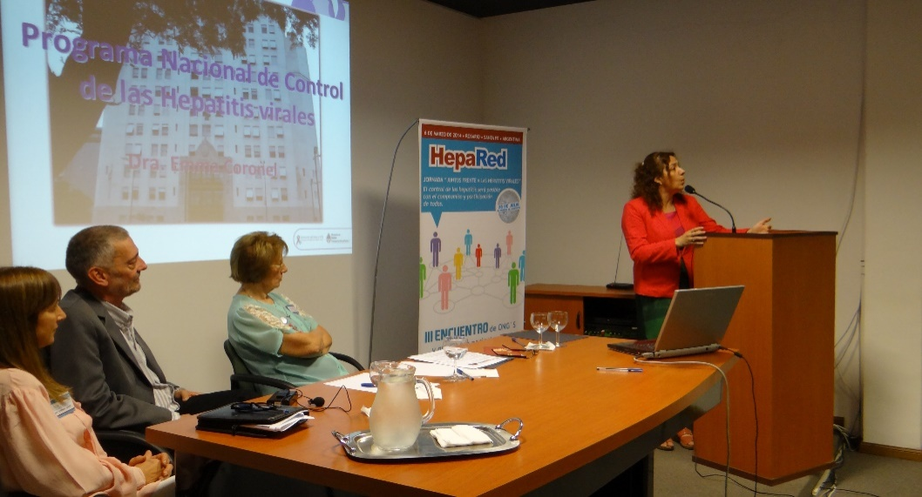
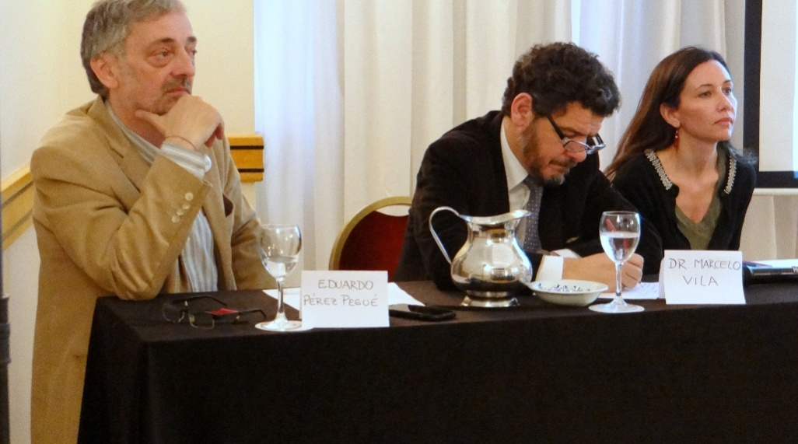
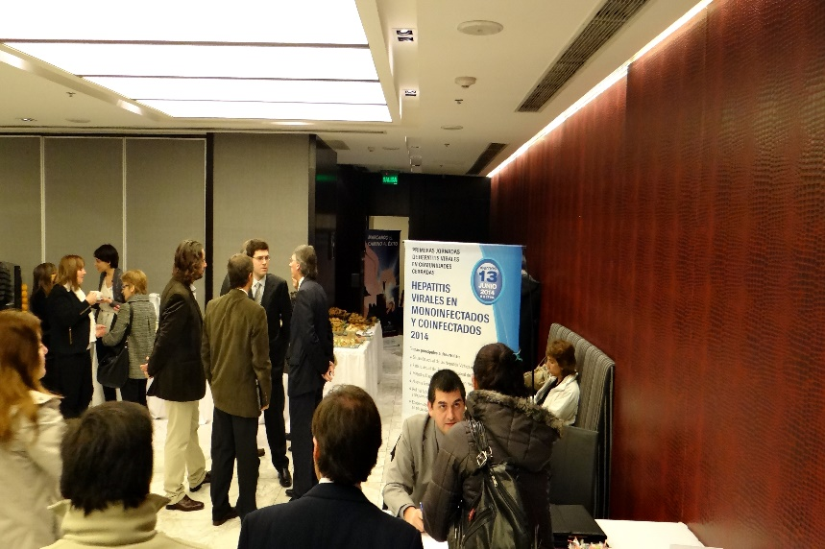

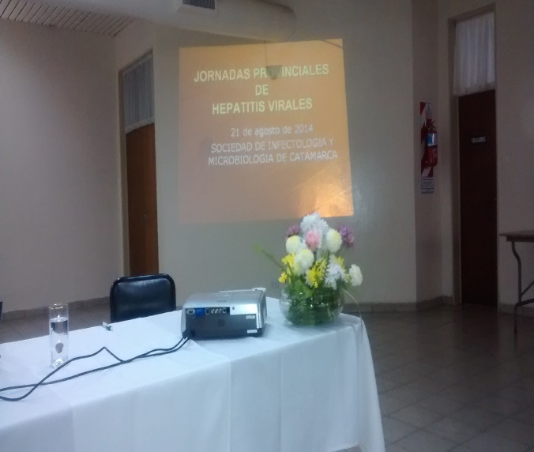
Difusión del Programa y las hepatitis

Slide 52
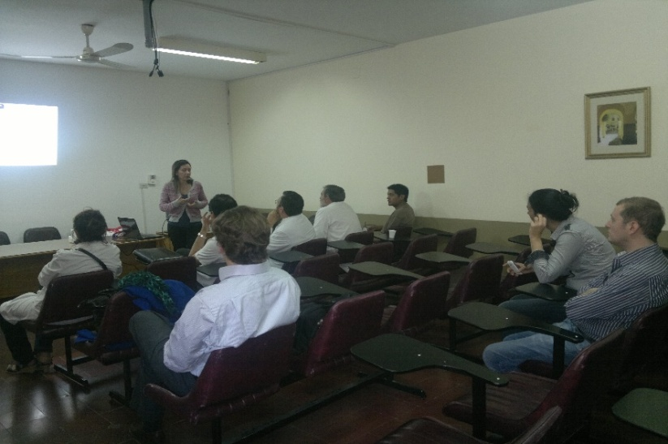
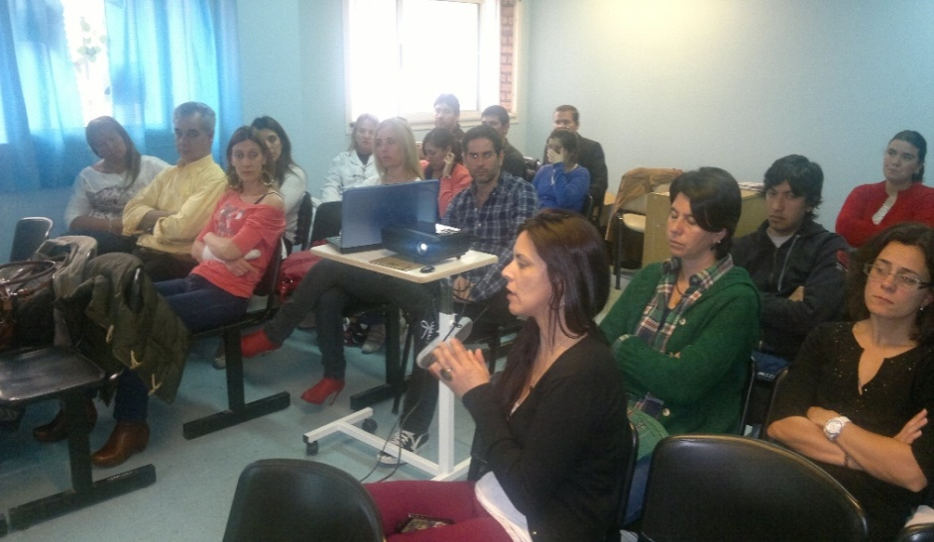
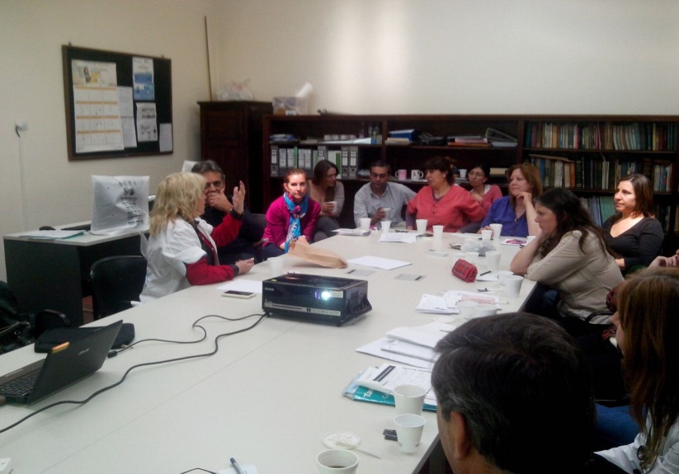
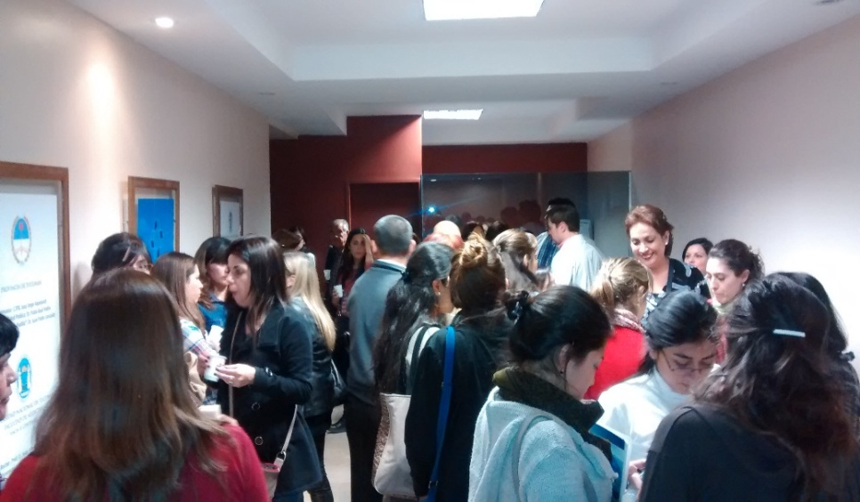
Difusión del Programa y las hepatitis

Slide 53
Otras estrategias para incrementar el Diagnóstico
Publicación de recomendaciones actualizadas acerca del diagnóstico de las hepatitis virales: definición de caso y algoritmos diagnósticos hepatitis A-D.
Incorporación de test rápido para virus hepatitis B (y en un futuro C) como prueba piloto en CAPS, aprovechando la logística de extracción y derivación organizada por dirección de SIDA y ETS para test rápido de VIH.
Incorporar disponibilidad de reactivos de serología para equipos automatizados.
Notes:
Diagnóstico en el título y en el texto
Específicas
Diagnóstico

Slide 54
Conocimiento médico
Desconocimiento sobre la notificación de las Hepatitis Virales

Slide 55
Desconocimiento sobre la notificación de las Hepatitis Virales
Ley Nº 15.465 /60: "REGIMEN LEGAL DE LAS ENFERMEDADES DE NOTIFICACION OBLIGATORIA", publicado en el Boletín Oficial, el 28 de octubre del mismo año. Decreto Nacional Nº 3640/64.

Slide 56
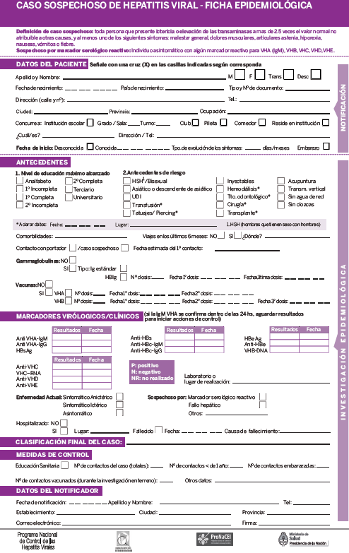

Desconocimiento sobre la notificación de las Hepatitis Virales

Slide 57

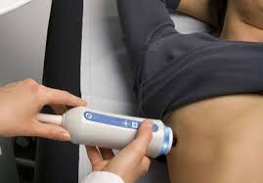
Confrontando el virus C…
Drogas para el tratamiento
Población con VHC
Metodos No Invasivos
APRI??

Slide 58

Confrontando el virus C…
Drogas para el tratamiento
Población con VHC

Slide 59


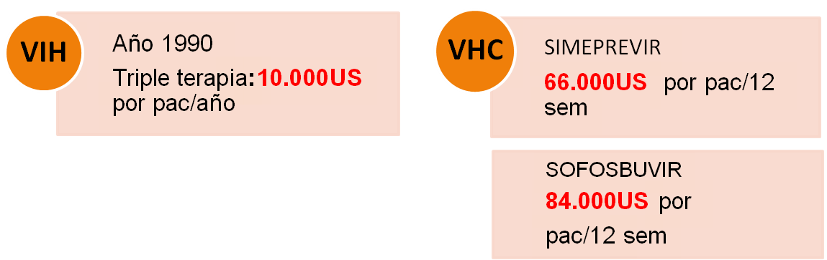
Costos comparativos DAAs y HAART…
Costos
Notes:
Interior del pais represento un 17%
Va primero lo de abajo y luego lo otro en la animacion??

Slide 60
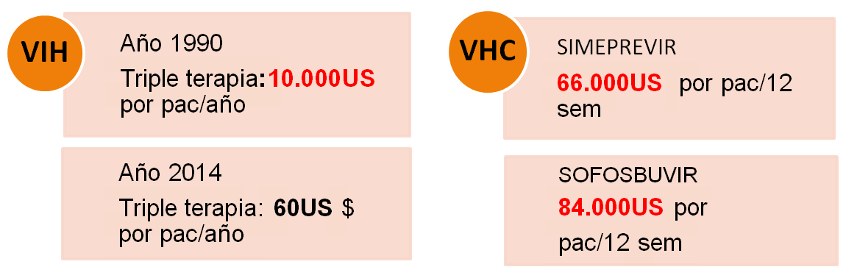
Costos comparativos DAAs y HAART…
Costos
Notes:
Interior del pais represento un 17%
Va primero lo de abajo y luego lo otro en la animacion??

Slide 61
Confrontando el virus C…
Qué hacemos ante esta situación??
& geográficas
& económicas
& sociales
& etc
“me siento bien”
“nunca me puse amarillo”
“Nada me cae mal”

Slide 62




Nuevos esquemas
Mensaje claro y sencillo

Slide 63


Lobby de los pacientes con VIH
Cortesía de J Feld
Lobby de los pacientes con Hepatitis

Slide 64
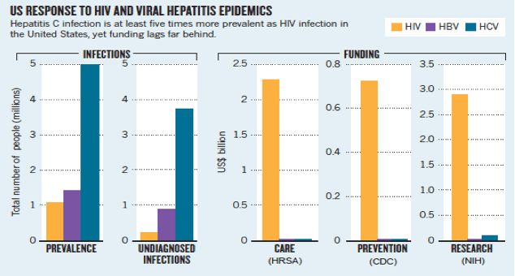

Slide 66


Integrantes de la Comisión general asesora:
Representantes de programas del Ministerio de Salud (Dirección de epidemiología, PRONACEI, Plan Nacional de Sangre)
Sociedades Científicas (AAEEH, SADI, SAP, SADIP, SAT)
Sociedad Civil
Representante de la OPS para la Argentina.
Charles Gore
(World Alliance)

Slide 67
Conclusiones
No depende de la disponibilidad de drogas
X1000 persons
50%
32-38%
20-23%%
20-23%
Infected Diagnosed Referred HCV RNA Treated ‘Cure’
to care test
Holmberg S, N Engl J Med 2013; 368: 1859

Slide 68

Programa Nacional de Control de las Hepatitis Virales
Teléfonos: 011 4384-0324/0325 int. 130/133
Fax: 011 4379-9210
E-mail: pnhepatitis@gmail.com

